Slide 1
EDUKACJA PRAWNA I OBYWATELSKA
SZANSĄ NA LEPSZE JUTRO r.rp. Anna Pacanowska

Slide 2
I. Dlaczego edukacja prawna i obywatelska jest tak ważna?
Edukacja prawna i obywatelska jest ważna ponieważ :
uczy młodych ludzi, jak działa państwo
jakie prawa i obowiązki mają jako obywatele
jak mogą korzystać z przysługujących im wolności
jak mogą wpływać na życie społeczne i polityczne
to również nauka postaw – szacunku, odpowiedzialności, empatii, krytycznego myślenia, umiejętności dialogu oraz gotowości do współpracy.

Slide 3
Skuteczna edukacja prawna i obywatelska wymaga współpracy wielu środowisk
1. Rola rodziny
Wartości obywatelskie zaczynają się w domu. Szacunek, uczciwość, odpowiedzialność, gotowość do dialogu – to cechy, które rozwijają się dzięki codziennym relacjom. Rodzice, dając przykład, pokazują, że prawo i zasady obowiązują każdego.
2. Rola szkoły
Szkoła powinna być miejscem, w którym dzieci i młodzież uczą się zasad rządzących społeczeństwem. Nauczyciele mogą realizować zajęcia tematyczne, projekty, spotkania z ekspertami – prawnikami, policjantami, przedstawicielami organizacji pozarządowych.
3. Rola państwa i organizacji społecznych
Instytucje publiczne powinny wspierać szkoły poprzez programy edukacyjne, materiały dydaktyczne i kampanie społeczne. Różne organizacje pozarządowe od lat prowadzą wartościowe inicjatywy – warsztaty, konkursy, programy mentoringowe – które rozwijają kompetencje obywatelskie i prawne młodych ludzi.

Slide 4

Okręgowa Izba Radców Prawnych w Kielcach, Krajowa Izba Radców Prawnych.
Współpracujemy:
ze szkołami
Ministerstwem Edukacji Narodowej
Ministerstwem Sprawiedliwości
różnymi stowarzyszeniami oraz fundacjami

Slide 5
II. Edukacja prawna i obywatelska ważna jest już od najmłodszych lat dziecka.
Prawo w przedszkolu - program edukacyjny dla przedszkolaków dostosowany do wieku dzieci.
Ponieważ dzieci uczą się przez zabawę dlatego wprowadziliśmy różne gadżety jako narzędzia edukacyjne np.
mini togi tj. strój urzędowy jaki noszą radcy prawni, sędziowie, prokuratorzy.
bajeczki o radcach prawnych
słuchowisko
filmiki edukacyjne
Kolorowanki, prace plastyczne

Slide 6
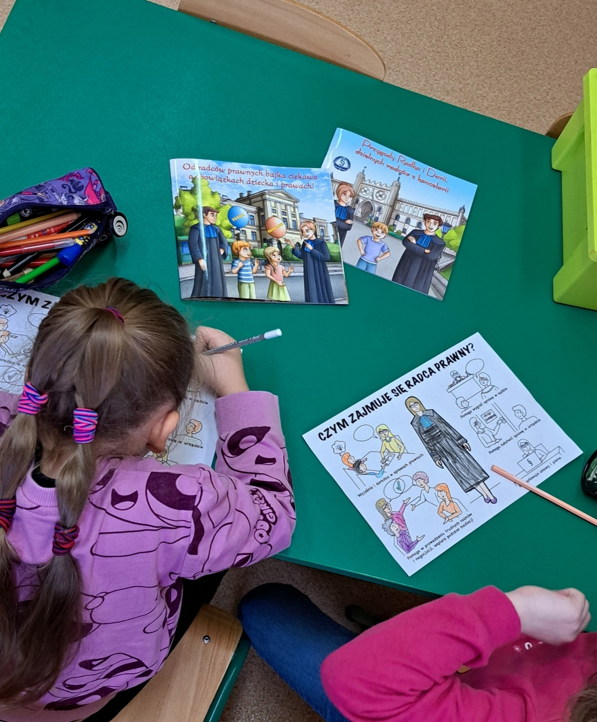
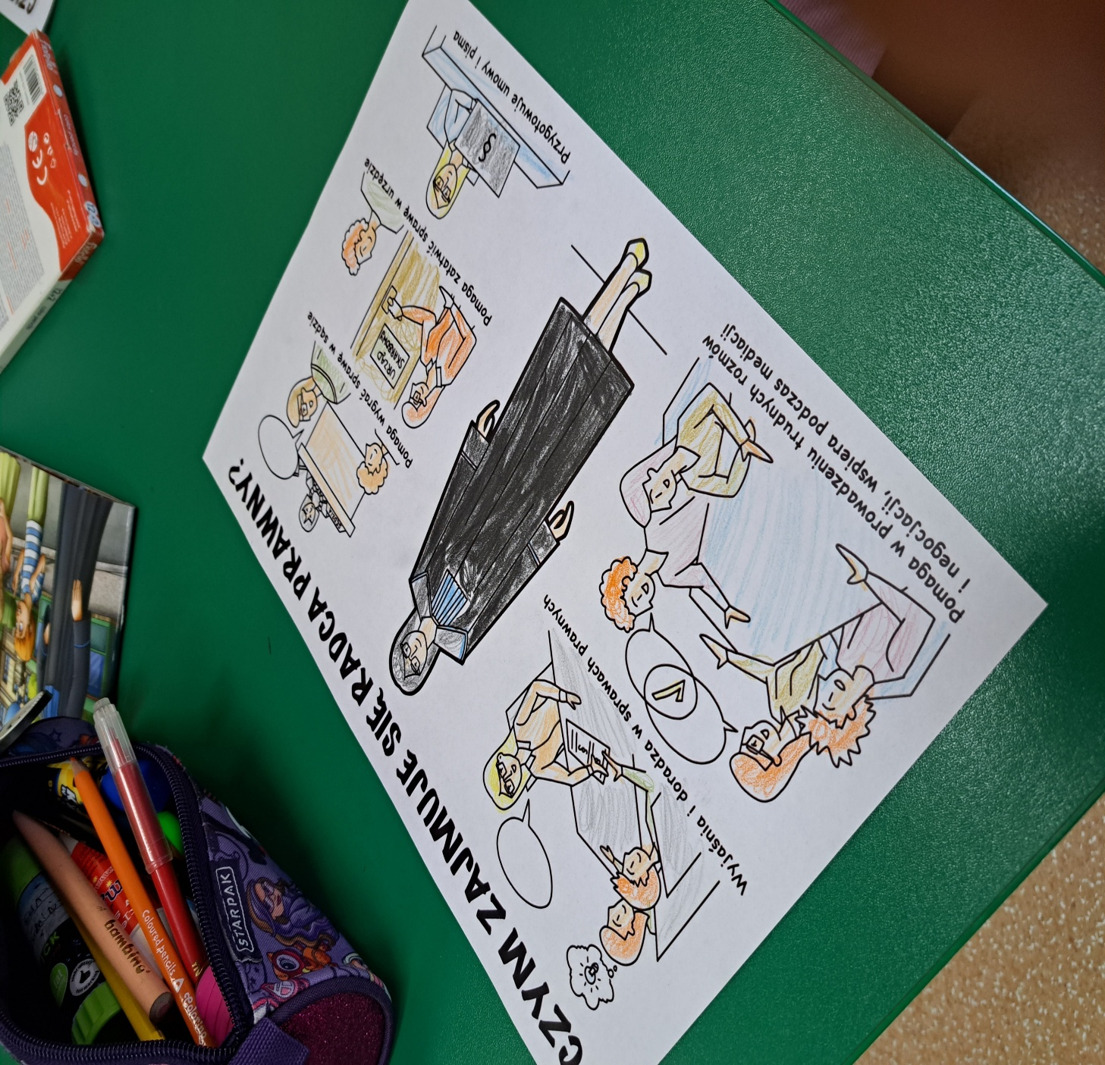
Bajeczki o radcach prawnych, kolorowanki, prace plastyczne – jak wygląda radca prawny.

Slide 7
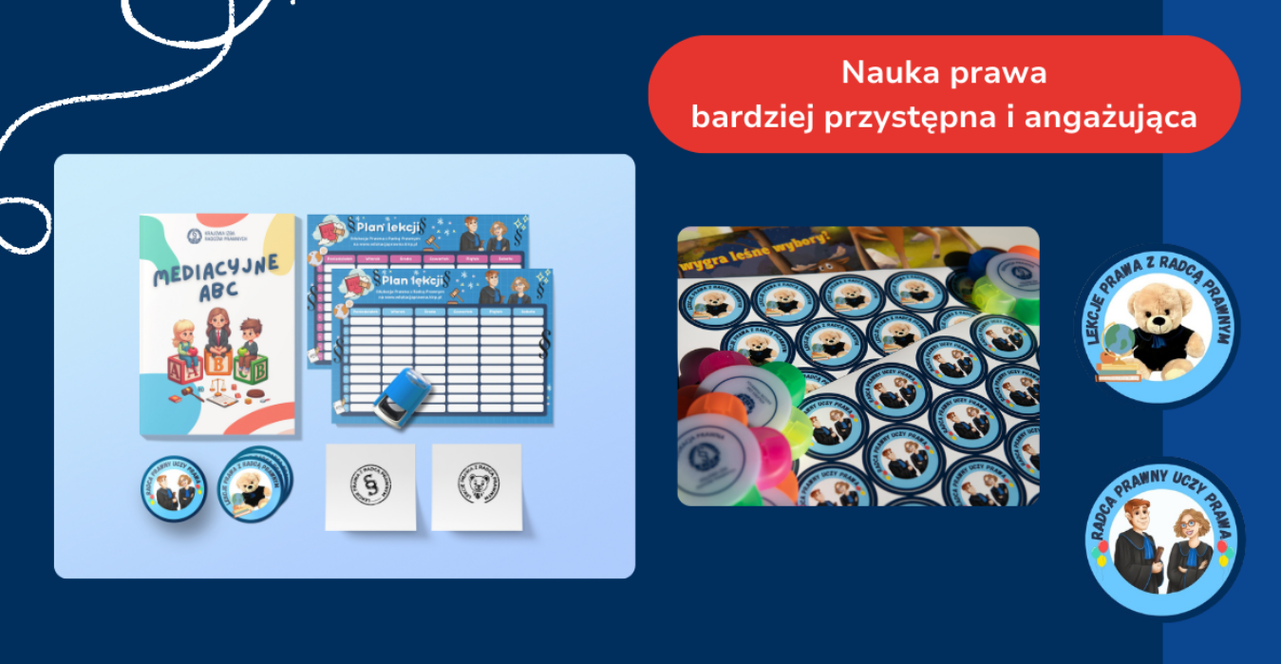
Naklejki, stemple z misiami, z paragrafami.

Slide 8
Słuchowisko/książeczka Kto wygra leśne wybory.
Filmik edukacyjny – Kim jest radca prawny
Słuchowisko/książeczka Kto wygra leśne wybory
https://www.youtube.com/watch?v=XtQwUB6NTr4
PDF do pobrania
https://www.oirpkielce.pl/aktualnosci/aktualnosc/kto-wygra-lesne-wybory-bajka-wydana-nakladem-krajowej-izby-radcow-prawnych
Film dla dzieci kim jest radca prawny
https://www.youtube.com/watch?v=6EuXrCuqRto
Materiały te przydatne są również dla uczniów klas 1-3

Slide 9
II. Wyzwania współczesności a potrzeba nowoczesnej edukacji
Dzisiejsza młodzież ma dostęp do ogromnej ilości informacji. Jednak nie każda z tych informacji jest rzetelna.
Fałszywe treści, manipulacje i polaryzacja społeczna stają się coraz większym problemem.
Młodzi ludzie muszą nauczyć się odróżniać fakty od opinii, dostrzegać wiarygodne źródła i rozumieć, jakie konsekwencje niesie ze sobą rozpowszechnianie nieprawdziwych informacji.

Slide 10
.
Wielu młodych ludzi nie wie
- jakie mają prawa – zarówno w szkole, jak i poza nią
-jak działają instytucje publiczne,
- komu mogą zgłosić problem,
- gdzie szukać pomocy w sytuacjach trudnych czy konfliktowych.
Brak podstawowej wiedzy prawnej sprawia, że bywają bezradni wobec zagrożeń, takich jak:
przemoc rówieśnicza
-cyberprzemoc
-manipulacja czy nadużycia.

Slide 11
.
Dlatego tak ważne jest, aby szkoła – wspólnie z rodzicami i instytucjami państwowymi – wprowadzała elementy edukacji prawnej i obywatelskiej systematycznie, atrakcyjnie i dostosowanie do wieku. Potrzebne są długofalowe działania, które będą budować świadomość krok po kroku.

Slide 12
Lekcje w szkołach podstawowych i ponadpodstawowych
Radcy prawni we współpracy ze szkołami przeprowadzają lekcje podczas których poruszają różne tematy.
- przedstawiamy zawody prawnicze, wyjaśniamy kim jest sędzia, prokurator, radca prawny, co to jest sąd i jak działa
- co to jest mediacja w tym mediacja rówieśnicza. Uczniowie uczą się, że konflikty można rozwiązywać spokojnie, bez przemocy, bez obrażania, a często nawet bez udziału dorosłych. To pomaga budować lepszą atmosferę w klasie, rozwija umiejętność współpracy i wzajemne zrozumienie
- poruszamy kwestie związane z prawami zwierząt i konieczną obroną naszych braci mniejszych przed przemocą

Slide 13
Lekcje w szkołach podstawowych i ponadpodstawowych
- kwestie dotyczące hejtu
- wiele innych ważnych tematów
Podczas zajęć wyjaśniamy, że hejt potrafi zranić równie mocno jak przemoc fizyczna. Warto pamiętać, że każde obraźliwe słowo, komentarz czy mem ma swoją cenę, bo za ekranem znajduje się człowiek z emocjami i godnością.
Hejt nie jest tylko „złym żartem” – ale jest także złamaniem prawa, a to oznacza, że może mieć poważne konsekwencje, nawet jeśli dzieje się w Internecie.
Ważne by uczniowie wiedzieli, że prawo chroni każdego z nas przed znieważeniem, wyśmiewaniem, groźbami czy publikowaniem ośmieszających treści. Każdy ma prawo do szacunku i bezpieczeństwa, a nikt nie ma prawa odbierać go innym.

Slide 14
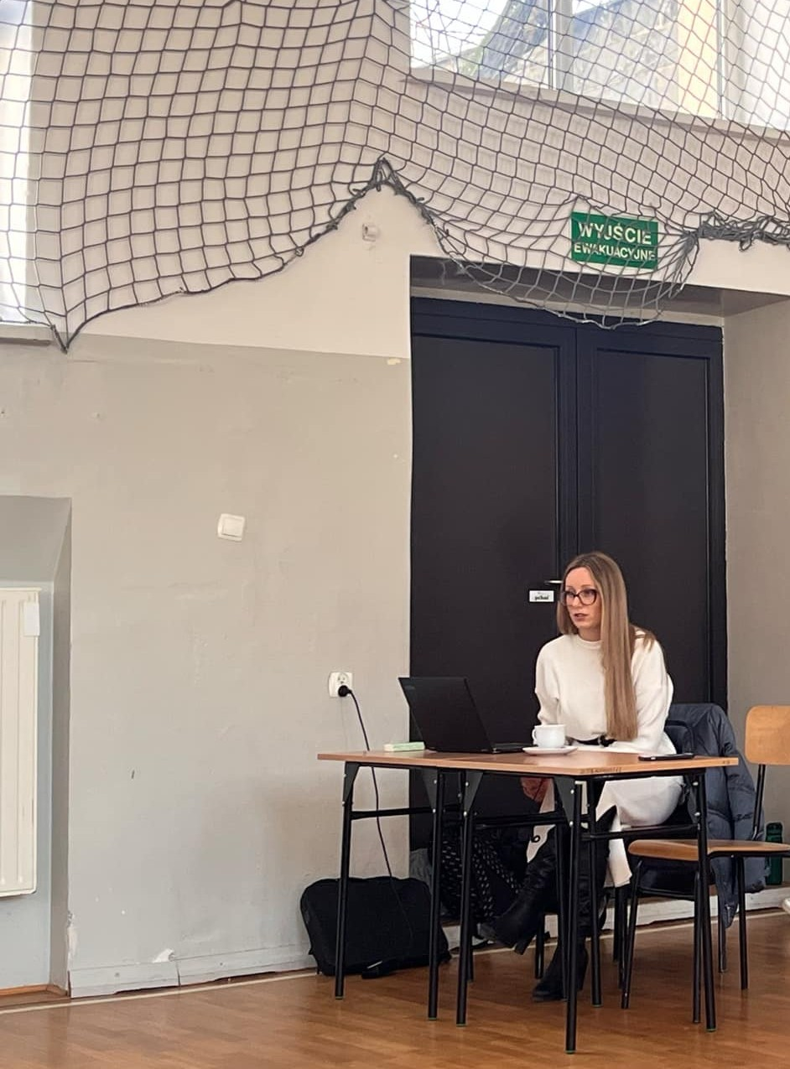
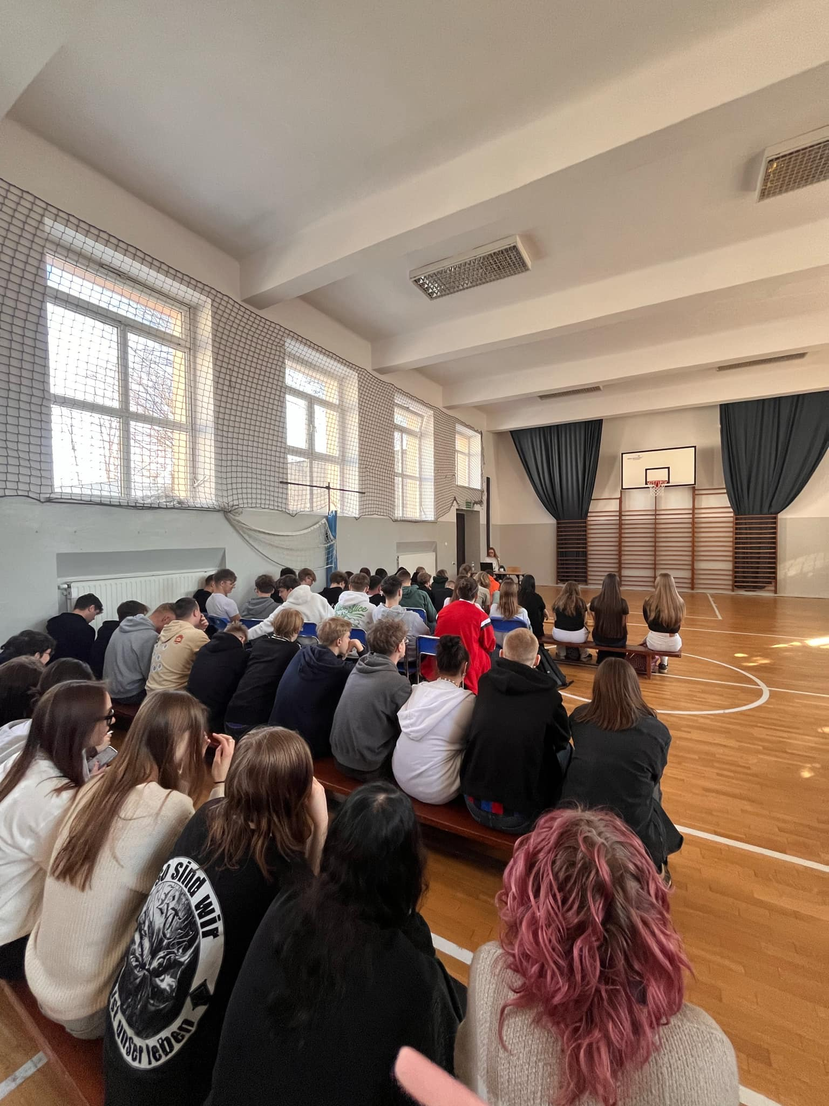
Lekcje w szkołach podstawowych i ponadpodstawowych

Slide 15
Edukacja prawna jako narzędzie budowania odpowiedzialności
Edukacja prawna to przede wszystkim zrozumienie, że prawo stoi na straży wartości, które chronią nas wszystkich.
Dzieci i młodzież powinny wiedzieć że mają prawo do bezpieczeństwa, do nauki, do wolności sumienia i wyrażania opinii, do ochrony prywatności
ale także muszą zdawać sobie sprawę że mają obowiązki np. szacunek wobec innych przestrzeganie zasad, odpowiedzialność za własne decyzje i słowa.
Ważne jest także żeby wiedzieć jak działa system sądowniczy, policja, instytucje pomocowe, na czym polega odpowiedzialność karna i cywilna w przypadku osób nieletnich jak bronić swoich praw w sposób pokojowy i zgodny z prawem. Wiedza ta nie ma na celu straszenia. Ma chronić. Wyposażając młodych w kompetencje prawne, pomagamy im unikać błędów, rozwiązywać konflikty i reagować na niewłaściwe zachowania. Uczymy ich, że prawo to nie wroga instytucja, lecz sojusznik obywatela.

Slide 16
Edukacja prawna jako narzędzie budowania odpowiedzialności
Ważne jest także żeby młodzież wiedziała
jak działa system sądowniczy, policja, instytucje pomocowe,
na czym polega odpowiedzialność karna i cywilna w przypadku osób nieletnich
jak bronić swoich praw w sposób pokojowy i zgodny z prawem.
Wiedza ta nie ma na celu straszenia. Ma chronić. Wyposażając młodych w kompetencje prawne, pomagamy im unikać błędów, rozwiązywać konflikty i reagować na niewłaściwe zachowania. Uczymy ich, że prawo to nie wroga instytucja, lecz sojusznik obywatela.

Slide 17
Nowe technologie jako narzędzie edukacji prawnej i obywatelskiej
- Platformy e-learningowe
- kursy online
- filmy edukacyjne
- interaktywne quizy
Działania Krajowej Izby Radców Prawnych
- filmiki edukacyjne na platformie youtube (np. dotyczące mediacji, prawa spadkowego, hejtu)
- Ogólnopolska Akademia Konkurs Wiedzy o Prawie (częściowo on-line)

Slide 18
Linki do filmów edukacyjnych
Filmy edukacyjne KIRP
• „Testamenty i dziedziczenie testamentowe” r. pr. Andrzej Krysta
https://www.youtube.com/watch?v=S44DYrtnWzM
• „Prawa i obowiązki rodziców i dziecka” r. pr. Julita Kostka-Twór
https://www.youtube.com/watch?v=45C7F4kdI5Q
• „Prawo rodzinne, władza rodzicielska” r. pr. Katarzyna Nieznańska
https://www.youtube.com/watch?v=GVKbrFWl5Z4
• „Rola radcy prawnego w postępowaniu sądowym” r. pr. Edyta Kowalska-Pełka
https://www.youtube.com/watch?v=8fZs0jXgzJs

Slide 19
Linki do filmów edukacyjnych
• „Mediacja jako alternatywna metoda rozwiązywania sporów” r. pr. Anna Pacanowska, r. pr. Aleksandra Hojnowska
https://www.youtube.com/watch?v=lhS9Aub4gqM
• „Mowa nienawiści” r. pr. Tomasz Wolny Dunst, r.pr. Tomasz Chudziński
https://www.youtube.com/watch?v=gTL1GJn6Tyc

Slide 20
Ogólnopolska Akademia Konkurs Wiedzy o Prawie
Konkurs dla:
uczniów szkół podstawowych klas V-VIII
uczniów szkół ponadpodstawowych
Informacje o konkursie www.akademia.kirp.pl
III etapy Konkursu
Etap I
przeprowadzany jest online w tym samym czasie na trenie całej Polski za pomocą specjalnej platformy w szkołach podstawowych i ponadpodstawowych na terenie całego kraju uczniowie muszą odpowiedzieć na 50 pytań testowych.

Slide 21
Ogólnopolska Akademia Konkurs Wiedzy o Prawie
Etap II składa się z dwóch części – pisemnej i ustnej.
Jako pierwsza przeprowadzana jest część pisemna polegająca na rozwiązaniu kazusu.
Jako druga przeprowadzana jest część ustna w ramach której uczestnicy odpowiadają na jedno pytanie wylosowane z puli 20 pytań.
Etap II: okręgowy – przeprowadzany jest stacjonarnie w siedzibach Okręgowych Izb Radców Prawnych.
Etap III: centralny (finał) – przeprowadzany jest stacjonarnie w Warszawie. Uczestnicy –odpowiadają przed Komisjami Centralnymi na dwa wybrane przez siebie pytania spośród trzech pytań wylosowanych z puli 50 pytań.

Slide 22
Ogólnopolska Akademia Konkurs Wiedzy o Prawie
Nagrody:
za zajęcie I miejsca:
nagroda o wartości 3000,00 zł
za zajęcie II miejsca
nagroda o wartości 2000,00 zł
za zajęcie III miejsca:
nagroda o wartości 1500,00 zł
Laureaci Akademii mogą liczyć również na indeks na Uniwersytecie Marii Curie-Skłodowskiej w Lublinie, Uniwersytecie Opolskim, Katolickim Uniwersytecie Lubelskim, Uniwersytecie Białostockim.
Procedury uhonorowania laureatów Akademii zwolnieniem z postępowania
rekrutacyjnego toczą się również w innych Uniwersytetach.

Slide 23
Ogólnopolska Akademia Konkurs Wiedzy o Prawie
Edycja X dała rekordową liczbę uczestników
wzięło udział aż 1803 uczniów z 368 szkół podstawowych i ponadpodstawowych w całej Polsce.
Jeśli chodzi o Okręgową Izbę Radców Prawnych w Kielcach to uczestników
-ze szkół podstawowych zgłosiło się 113
- a ze szkół ponadpodstawowych 78
Obecnie trwa XI edycja

Slide 24
Edukacja obywatelska – szkoła demokracji na co dzień
To nauka:
czym jest samorząd uczniowski i jak może realnie wpływać na szkołę,
jak organizować inicjatywy społeczne i projekty uczniowskie,
jak działa parlament, rząd i samorządy,
na czym polega budżet obywatelski,
jak tworzyć petycje, debaty, konsultacje społeczne,
czym jest wolontariat i dlaczego warto angażować się w pomoc innym.

Slide 25
Edukacja prawna i obywatelska szansą na lepsze jutro
Edukacja prawna i obywatelska uczy odwagi, odpowiedzialności, samodzielnego myślenia.
Uczy szacunku dla drugiego człowieka – niezależnie od poglądów, pochodzenia czy przekonań. Uczy, że każdy ma wpływ na otaczającą rzeczywistość i każdy może zmieniać ją na lepsze.
To właśnie dlatego możemy śmiało powiedzieć, że edukacja prawna i obywatelska jest szansą na lepsze jutro – nie tylko dla dzieci i młodzieży, lecz dla całego społeczeństwa.

